Slide 1

Disciplina: Infraestrutura para Sistemas Tema: Modelos de Redes
Prof. Plínio Andrade Passos

Slide 2

Introdução - Modelos de Redes
As redes de computadores são criadas por diversas entidades
São necessários padrões para que redes diferentes possam se comunicar entre si.
Os dois padrões mais conhecidos
Modelo OSI (Open Systems Interconnection)
Modelo TCP/IP (internet)

Slide 3

PROTOCOLOS E PADRÕES
Protocolo é sinônimo de regras
É um conjunto de regras que controlam as comunicações de dados.
Define o que é comunicado, como isso é comunicado e quando deve ser comunicado.

Slide 4
Elementos de um Protocolo
Sintaxe - estrutura ou o formato dos dado.
Semântica - refere ao significado de cada seção de bits. Como dever ser interpretado.
Temporização - controle do ritmo da comunicação

Slide 5
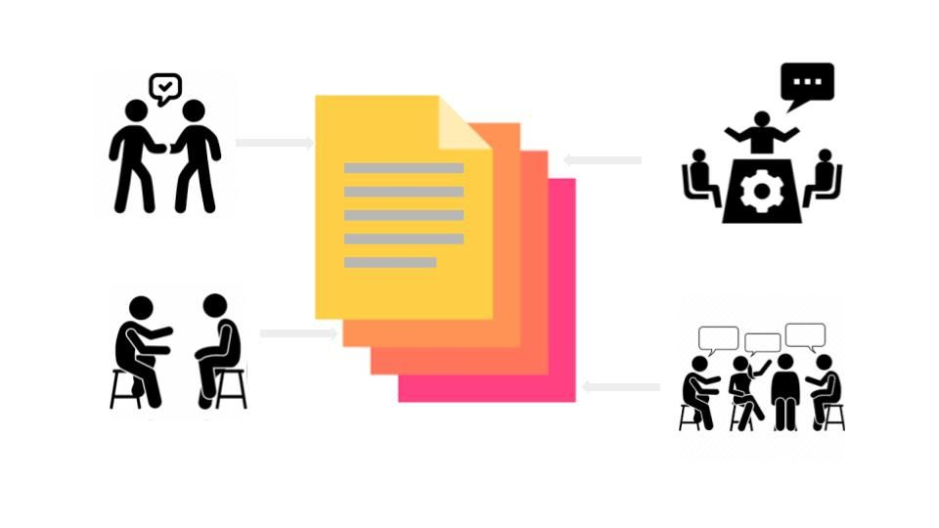
Padrões Internet
Um padrão Internet é uma especificação completamente testada que é útil e seguida em toda Internet.
Protocolos são documentados e numerados em Request for Comment (RFC). www.ietf.org

Slide 6
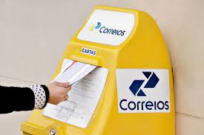

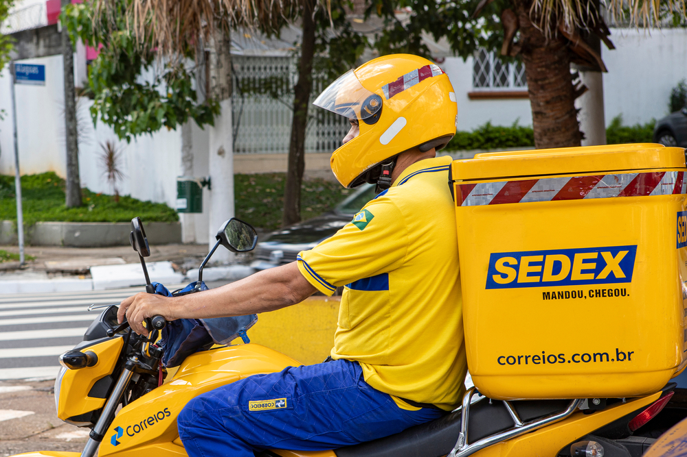

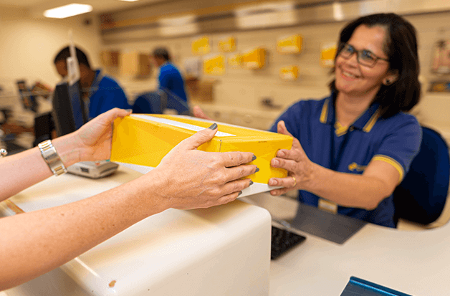
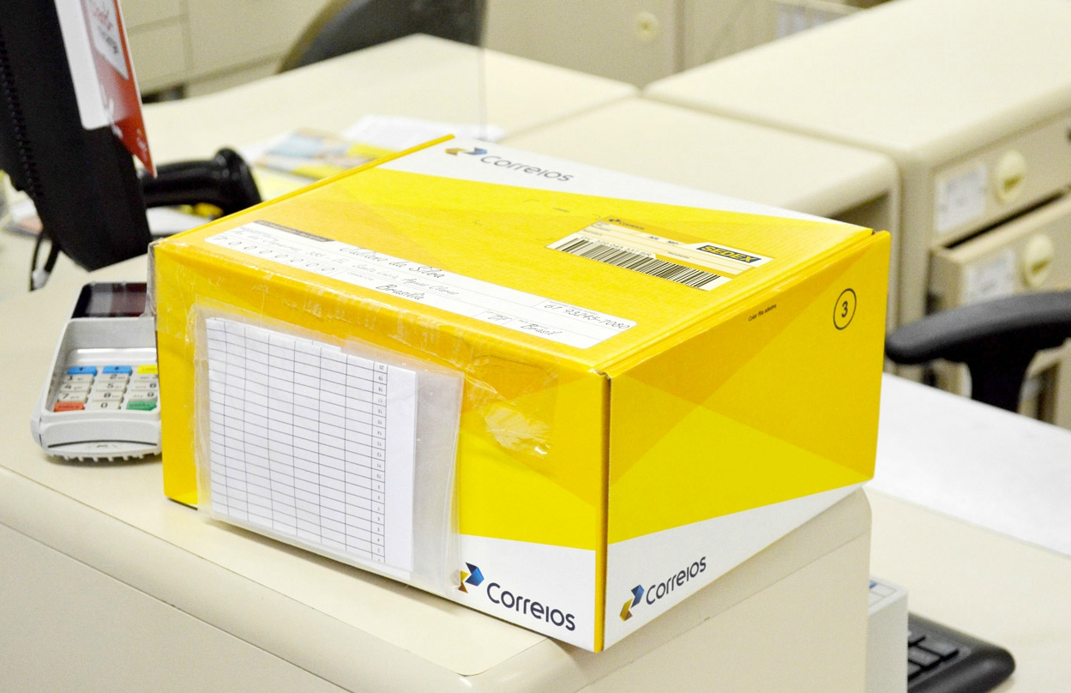
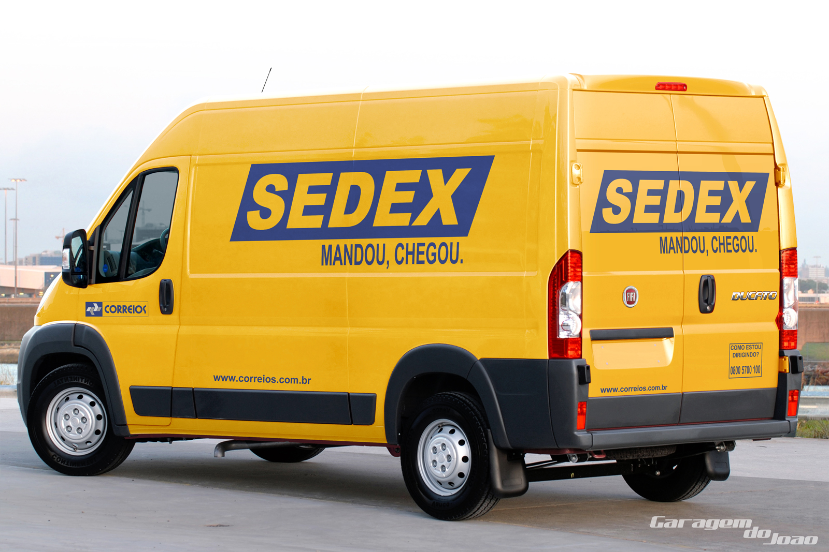
7
1
2
6
3
5
4

Slide 7
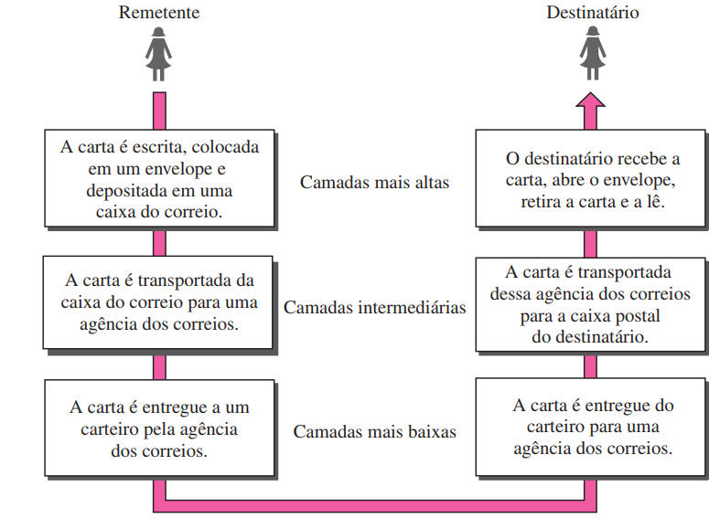

Tarefas Distribuídas em Camadas
Exemplo - Tarefas envolvidas no envio de uma carta

Slide 8
Por que Arquitetura em camadas?
Garante a modularidade da arquitetura
Modificações feitas em uma camada não altera necessariamente os serviços das demais camadas
Voltemos ao Exemplo Alterar a moto para um carro, irá querer alguma mudança nas outras camadas?

Slide 9
Modelo OSI (Open Systems Interconnection)
Dominou a literatura sobre comunicações de dados
Todo mundo acreditava que o modelo OSI se tornaria o padrão final para comunicação de dados.... Isso não aconteceu!
O conjunto de protocolos TCP/IP acabou se tornando a arquitetura comercial predominante.
OSI jamais foi totalmente implementado.

Slide 10
Modelo OSI (Open Systems Interconnection)
O propósito do modelo OSI é facilitar a comunicação entre sistemas diferentes sem a necessidade de realizar mudanças na lógica do hardware e software de cada um deles.
O modelo OSI não é um protocolo
O modelo OSI é uma estrutura em 7 camadas

Slide 11
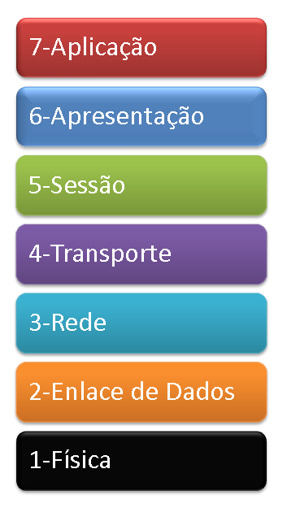
Modelo OSI (Open Systems Interconnection)

Slide 12
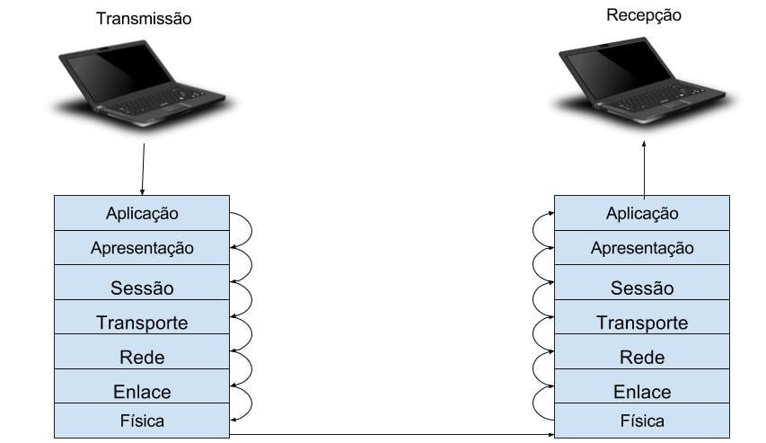

Slide 13
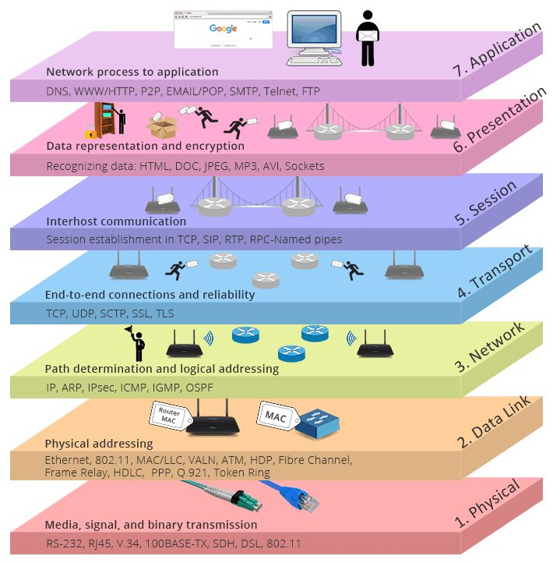

Slide 14
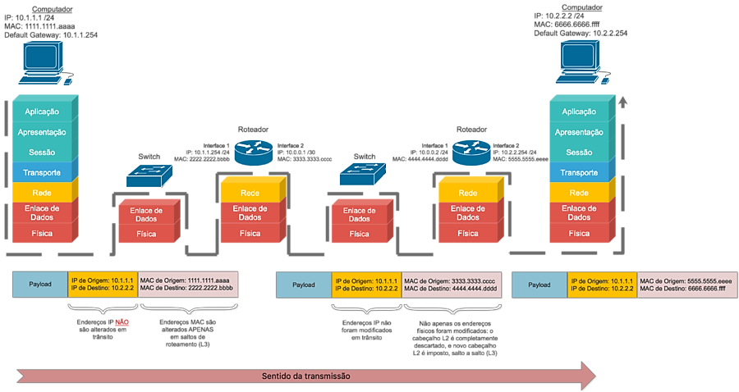

Slide 15
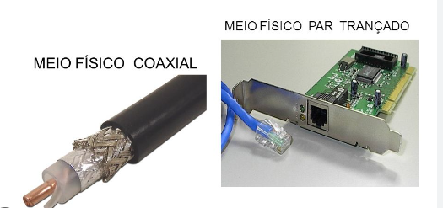
1º Camada - Física
Interage com o meio de transmissão, a parte física da rede
Para serem transmitidos, os dados precisam ser transformados em sinais eletromagnéticos.
PDU - BIT

Slide 16
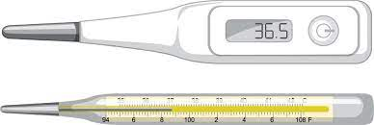
ANALÓGICO E DIGITAL
O termo dados analógicos refere-se a informações que são contínuas. Podem ter um número infinito de valores em um intervalo
Os dados digitais correspondem a informações que possuem estados discretos. Podem ter apenas um número limitado de valores.

Slide 17
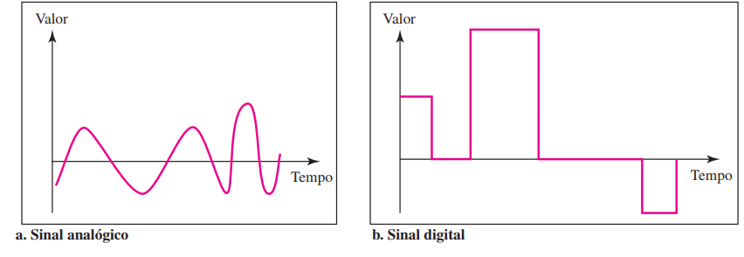
ANALÓGICO E DIGITAL

Slide 18
2º Camada - Enlace de Dados
Responsabilidades:
Divide o fluxo de bits recebidos da camada de rede em unidades de dados chamados de QUADROS
PDU – Quadro/Frame
Controle de fluxo
Identifica as partes por meio do MAC Address Ex.: 24:6E:2A:91:41:D1(hexadecimal)
Controle de erros
Controle de acesso ao meio de transmissão.

Slide 19
2º Camada - Enlace de Dados
Divisão de fluxo
1. Contagem de Caracteres:
Um campo do cabeçalho é usado para determinar número de caracteres do quadro
Problema: erros na transmissão (no campo com o número de caracteres)

Slide 20
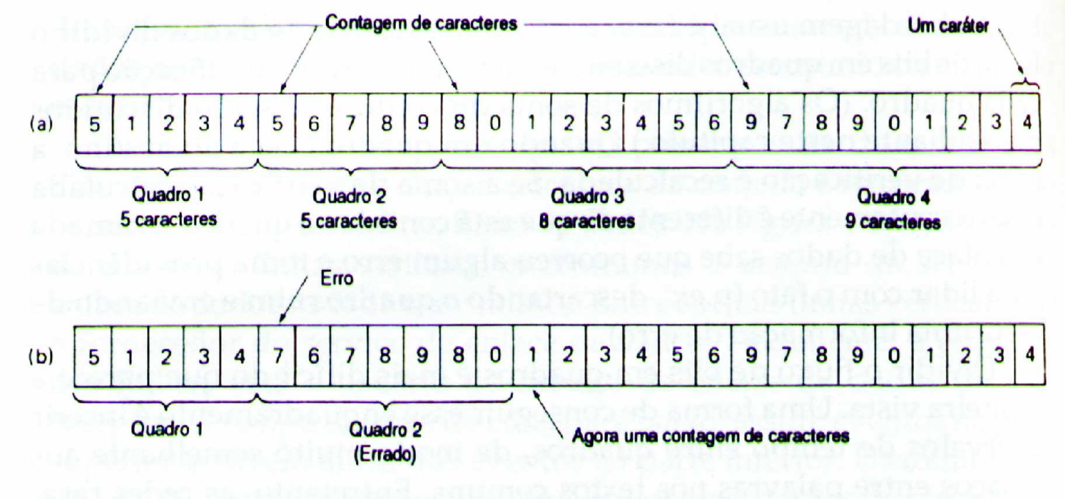















Slide 21
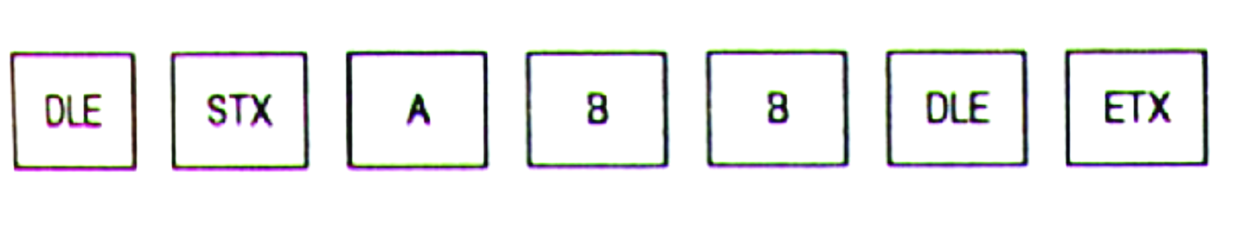







2º Camada - Enlace de Dados
Divisão de fluxo
2. Caracteres Iniciais e Finais:
DLE STX e DLE ETX

Slide 22
2º Camada - Enlace de Dados
Divisão de fluxo
3. Flags iniciais e finais
flag: símbolo inicial e final de quadro com um número de bits previamente definidos
Ex.: Iniciar com uma sequência de cinco 1s 11111 BITS DOS DADOS

Slide 23
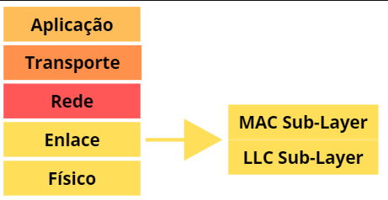
2º Camada - Enlace de Dados
Subcamadas :
Controle de Acesso ao Meio (MAC)
Controle de Link Lógico (LLC)

Slide 24
2º Camada - Enlace de Dados
Controle de Acesso ao Meio (MAC)
Responsável pelo fornecimento dos recursos necessários para que o dispositivo possa acessar o meio físico de rede.
Principais
CSMA/CA
CSMA/CD.

Slide 25
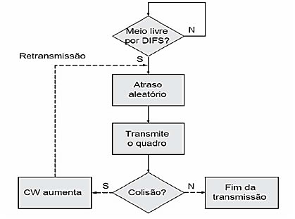
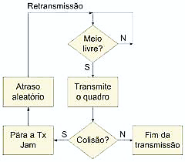
2º Camada - Enlace de Dados
Controle de Acesso ao Meio (MAC)
CSMA/CD:
Detecção de colisão mas Não evita colisão

Slide 26
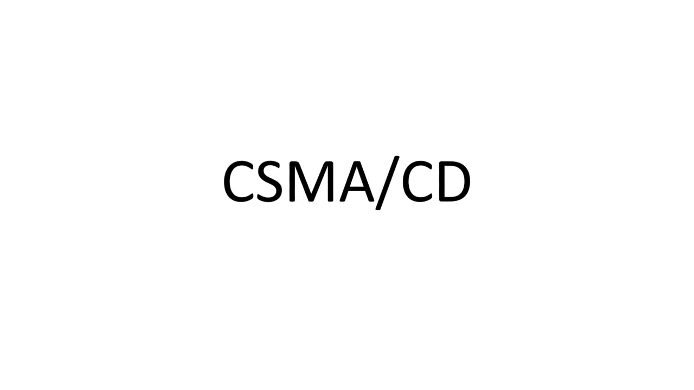
2º Camada - Enlace de Dados
1
Controle de Acesso ao Meio (MAC)
CSMA/CD:
Detecção de colisão mas Não evita colisão

Slide 27
2º Camada - Enlace de Dados
Controle de Acesso ao Meio (MAC)
CSMA/CA : EVITA a colisão - Sucessor do CSMA/CD Funcionamento:
Após a verificação da ociosidade do meio, ele envia um quadro informando que será utilizado.
Os demais aguardarão um tempo aleatório para transmitir após o meio ficar disponível

Slide 28
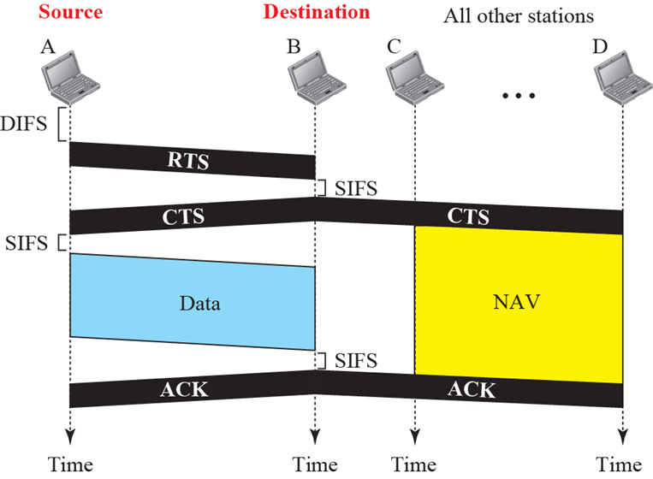
2º Camada - Enlace de Dados
CSMA/CA

Slide 29
2º Camada - Enlace de Dados
Controle de Link Lógico (LLC)
Faz a checagem e correção de erros dos quadros
Principais técnicas de correção:
VERIFICAÇÃO DE PARIDADE
MÉTODO DE SOMA E VERIFICAÇÃO (Checksum)
VERIFICAÇÕES DE REDUNDÂNCIA CÍCLICA – CRC
DISTÂNCIA DE HAMMING

Slide 30
2º Camada - Enlace de Dados
Detecção e Correção de Erros:
Os dados podem ser corrompidos durante uma transmissão
Algumas aplicações exigem que os erros sejam detectados e corrigidos
Ex.: Ruídos em uma ligação telefônica pode causar mal-entendido

Slide 31
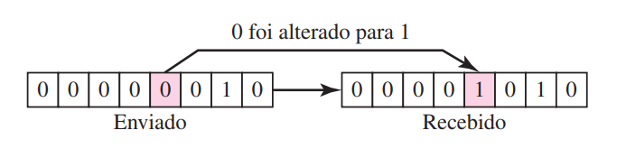
2º Camada - Enlace de Dados
Tipos de Erros:
Erro de Bit - apenas 1 bit da mensagem foi alterado

Slide 32
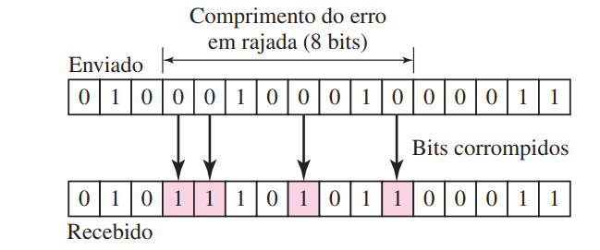
2º Camada - Enlace de Dados
Tipos de Erros:
Erros em Rajada - 2 ou mais bits na unidade de dados foram corrompidos

Slide 33
2º Camada - Enlace de Dados
Detecção e Correção
VERIFICAÇÃO DE PARIDADE:
Sequência Original: 110100
Sequência de Transmissão: 1101001 -> em vermelho, o bit de paridade.

Slide 34
2º Camada - Enlace de Dados
Detecção e Correção
MÉTODO DE SOMA E VERIFICAÇÃO:
Bastante utilizado – “Checksum”
Os dados são quebrados em blocos e os valores contidos em cada bloco são somados ou outras operações como AND e OR.

Slide 35
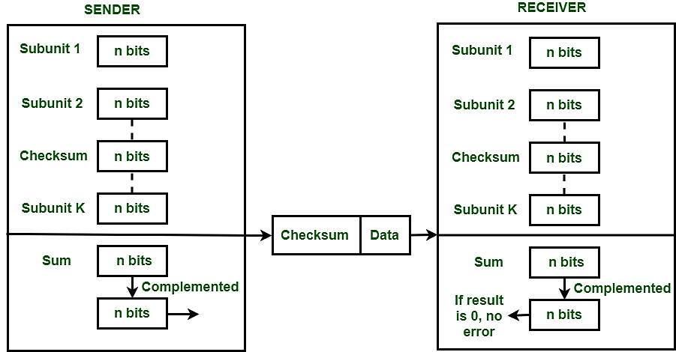
2º Camada - Enlace de Dados

Slide 36
2º Camada - Enlace de Dados
Detecção e Correção
Distância de Hamming:
Define a quantidade de bits que precisam ser corrigidos
Distância de Hamming” a quantidade de bits diferentes entre duas palavras código.

Slide 37
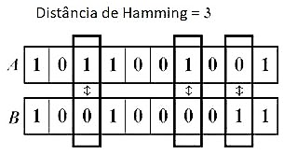
2º Camada - Enlace de Dados

Slide 38

Quiz

Slide 39
3º Camada - REDE
1

Slide 40
3º Camada - Rede
Responsável pelo serviço de roteamento dos pacotes, desde a origem até o destino
Roteamento determina o caminho a ser percorrido
PDU – Pacote/Datagrama
Tem a capacidade de encaminhar os pacotes entre dois dispositivos que se encontrem em redes distintas

Slide 41
3º Camada - Rede
Capacidade de fragmentar pacotes e remontá-los entre os nós de forma a adequá-los às capacidades do enlace.
MTU (Max Transfer Unit) - quantidade de bytes que o enlace suporta
Provê uma comunicação ponto-a-ponto
Esses pontos são os roteadores espalhados pela rede ou Internet

Slide 42
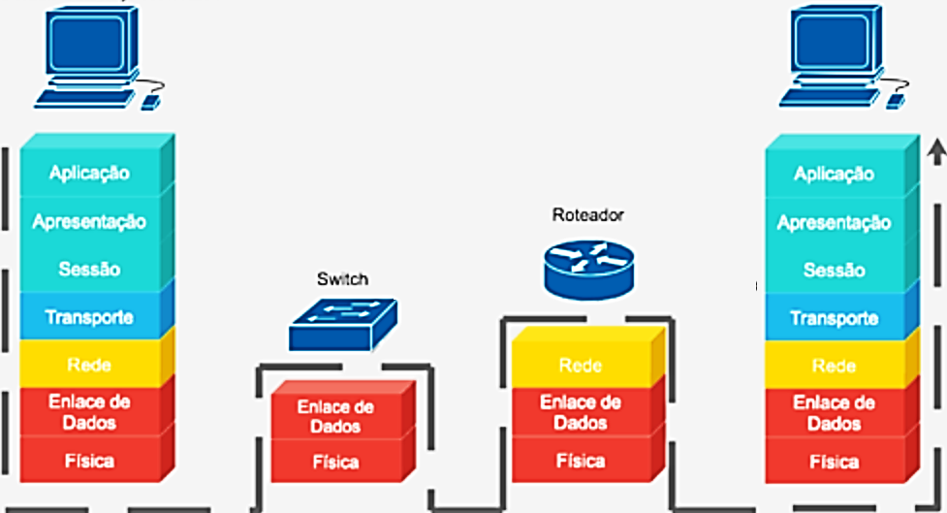

Slide 43



